Slide 1
Тема:
Построение UML-диаграмм.
«Библиотека»
Выполнил
Студент группы пр-41

Slide 2
Введение
Библиотека – это учреждение культуры, организующее сбор, хранение и общественное пользование произведениями печати и другими документами. Библиотеки систематически занимаются сбором, хранением, пропагандой и выдачей читателям произведений печати, а также информационно-библиографической работой, являются общедоступным источником знаний и основной базой для самообразования.

Slide 3
Ключевые субъекты и атрибуты:
Читатель
  Может искать книги в каталоге
  Регистрироваться в библиотеке
  Брать книги
  Читать книги в здании библиотеки
  Продлевать срок возврата книги
  Бронировать книги
  Возвращать книги
Библиотекарь
  Обслуживает читателей
  Управляет читательскими учетными записями
  Проверяет наличие задолженностей и штрафов у читателя
  Управляет бронью на книги
  Начисляет штрафы
Система библиотечного учета
  Содержит всю информацию о книгах, состояниях
  Ведет учет выданных книг и сроков их возврата

Slide 4
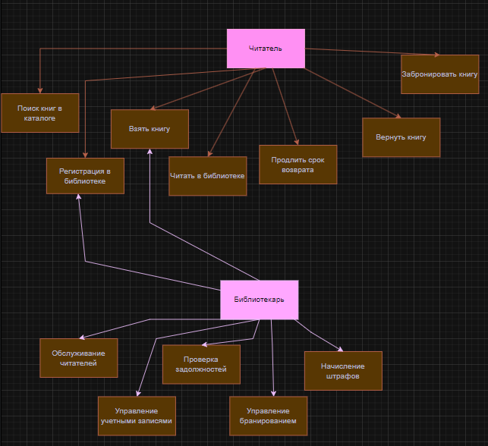
Диаграмма прецедентов

Slide 5
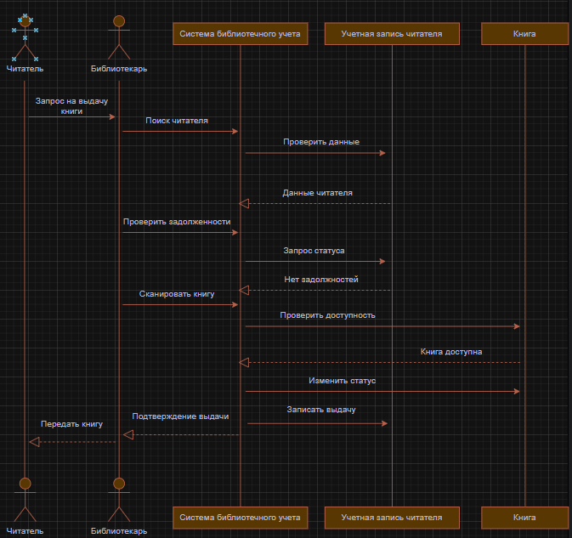
Диаграмма последовательности "Выдача книги"

Slide 6
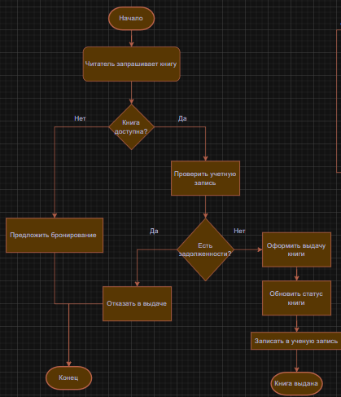
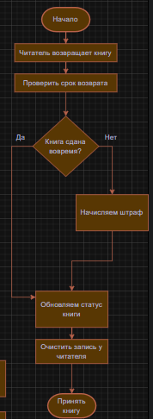
Диаграмма деятельности

Slide 7
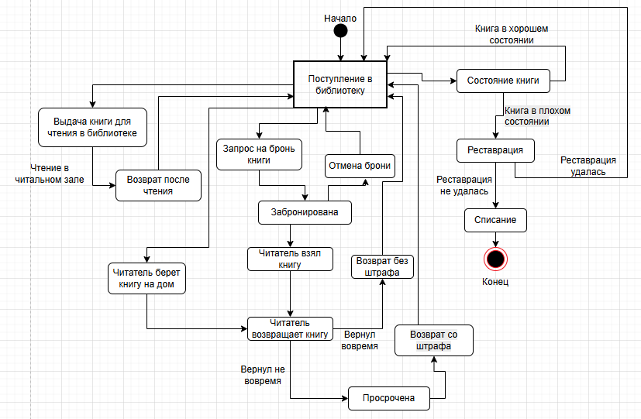
Диаграмма состояния

Slide 8
Спасибо за внимание!

